Slide 1


LỚP
11
ĐẠI SỐ
CHƯƠNG I. HÀM SỐ LƯỢNG GIÁC VÀ PHƯƠNG TRÌNH LƯỢNG GIÁC
Bài 3: MỘT SỐ PHƯƠNG TRÌNH LƯỢNG GIÁC THƯỜNG GẶP
TIẾT 12, 13
I
PHƯƠNG TRÌNH BẬC NHẤT ĐỐI VỚI MỘT HSLG
II
PHƯƠNG TRÌNH BẬC HAI ĐỐI VỚI MỘT HSLG
III
PHƯƠNG TRÌNH DẠNG: asinx+bcosx=c, (với a,b khác 0)

Slide 2
LỚP
11
ĐẠI SỐ
CHƯƠNG I. HÀM SỐ LƯỢNG GIÁC VÀ PHƯƠNG TRÌNH LƯỢNG GIÁC
Bài 3: MỘT SỐ PHƯƠNG TRÌNH LƯỢNG GIÁC THƯỜNG GẶP
I
PHƯƠNG TRÌNH BẬC NHẤT ĐỐI VỚI MỘT HSLG

Slide 3


KIỂM TRA BÀI CŨ
Nhắc lại công thức nghiệm của các phương trình lượng giác cơ bản
NHẮC LẠI
1. Phương trình sinx = a
$\left|a\right|>1$: PT vô nghiệm
$\left|a\right|≤1.$ Gọi $\sin{α}=a$, PT có nghiệm
*$\sin{x}=\sin{α}⇔\left[\begin{matrix}x=α+k2π \\ x=π−α+k2π\end{matrix}\right.,k∈ℤ$
*$\sin{x}=\sin{β^{∘}}⇔\left[\begin{matrix}x=β^{∘}+k360^{∘} \\ x=180^{0}−β^{∘}+k360^{∘}\end{matrix}\right.$
* $\sin{f}\left(x\right)=\sin{g}\left(x\right)$
$⇔\left[\begin{aligned}f(x)=g(x)+k2π \\ f(x)=π−g(x)+k2π\end{aligned}\right.$ $,\left(k∈ℤ\right)$.
2. Phương trình cosx = a
$\left|a\right|>1$: PT vô nghiệm
$\left|a\right|≤1$. Gọi $\cos{α}=a$ PT có nghiệm
*$\cos{x}=\cos{α}⇔\left[\begin{matrix}x=α+k2π \\ x=−α+k2π\end{matrix}\right.,k∈ℤ$
*$\cos{x}=\cos{β^{∘}}⇔\left[\begin{matrix}x=β^{∘}+k360^{∘} \\ x=−β^{∘}+k360^{∘}\end{matrix}\right.,k∈ℤ$
*$\cos{f}\left(x\right)=\cos{g}\left(x\right)$
$⇔\left[\begin{aligned}f(x)=g(x)+k2π \\ f(x)=−g(x)+k2π\end{aligned}\right.$ $,\left(k∈ℤ\right)$.

Slide 4
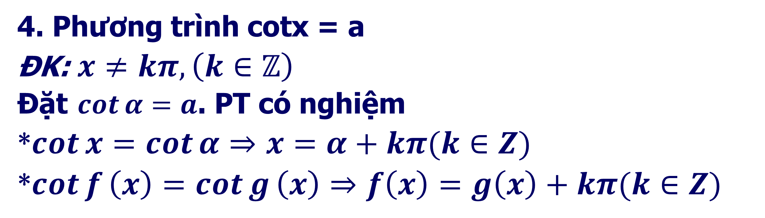
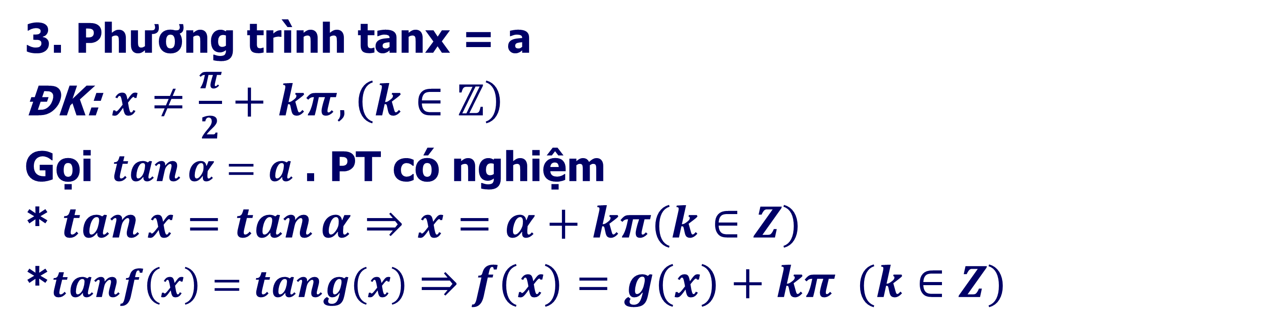
KIỂM TRA BÀI CŨ
Nhắc lại công thức nghiệm của các phương trình lượng giác cơ bản
NHẮC LẠI
3. Phương trình tanx = a
ĐK: $x≠\frac{π}{2}+kπ,\left(k∈ℤ\right)$
Gọi$\tan{α=a}$ . PT có nghiệm
*$\tan{x}=\tan{α}⇒x=α+kπ(k∈Z)$
*$tanf\left(x\right)=tang\left(x\right)⇒f\left(x\right)=g\left(x\right)+kπ (k∈Z)$
4. Phương trình cotx = a
ĐK: $x≠kπ,\left(k∈ℤ\right)$
Đặt $\cot{α=a}$. PT có nghiệm
*$\cot{x}=\cot{α}⇒x=α+kπ(k∈Z)$
*$\cot{f}\left(x\right)=\cot{g}\left(x\right)⇒f\left(x\right)=g\left(x\right)+kπ(k∈Z)$

Slide 5
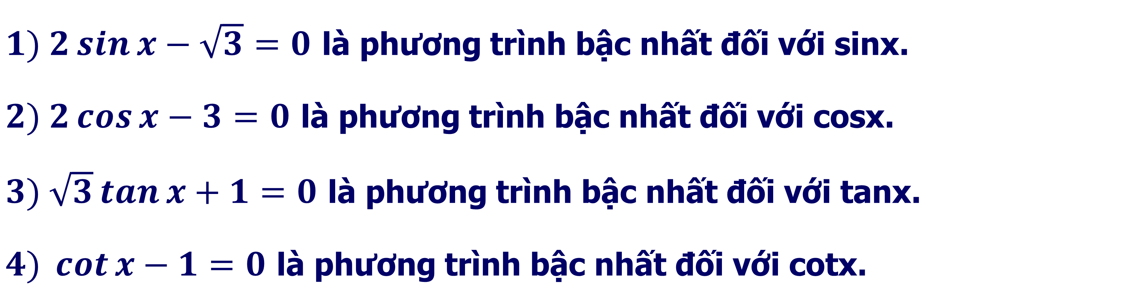
I
PHƯƠNG TRÌNH BẬC NHẤT ĐỐI VỚI MỘT HÀM SỐ LƯỢNG GIÁC
1
ĐỊNH NGHĨA
ĐỊNH NGHĨA
Phương trình bậc nhất đối với một hàm số lượng giác là pt có dạng: at + b = 0
Trong đó a, b là các hằng số (a ≠ 0), t là một trong các hàm số lượng giác.
VÍ DỤ
$1) 2\sin{x}−\sqrt{3}=0$ là phương trình bậc nhất đối với sinx.
$2) 2\cos{x}−3=0$ là phương trình bậc nhất đối với cosx.
$3) \sqrt{3}\tan{x}+1=0$ là phương trình bậc nhất đối với tanx.
$4) \cot{x}−1=0$ là phương trình bậc nhất đối với cotx.

Slide 6


2
CÁCH GIẢI
CÁCH GIẢI
Đưa về phương trình lượng giác cơ bản.
VÍ DỤ
BÀI GIẢI
Giải các phương trình sau:
a) $2\sin{x}−3=0$;
b) $\sqrt{3}\tan{x}+1=0.$
$2\sin{x}−3=0$
$⇔\sin{x}=\frac{3}{2}>1$
Phương trình vô nghiệm.
b) $\sqrt{3}\tan{x}+1=0$
$$⇔\tan{x}=−\frac{1}{\sqrt{3}}$$
$⇔x=−\frac{π}{6}+kπ$, $\left(k∈ℤ\right)$.

Slide 7
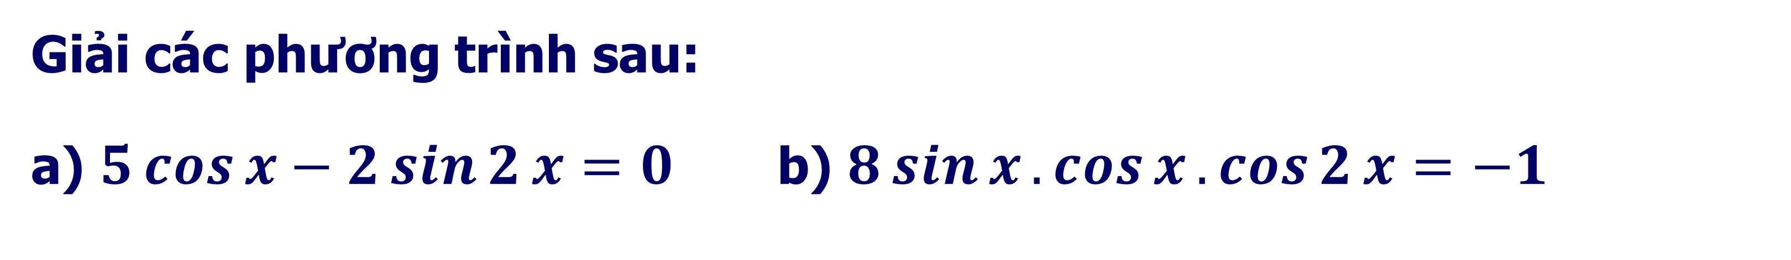


3
PHƯƠNG TRÌNH ĐƯA VỀ PHƯƠNG TRÌNH BẬC NHẤT ĐỐI VỚI MỘT HSLG
VÍ DỤ 1
Giải các phương trình sau:
a) $5\cos{x}−2\sin{2}x=0$ b) $8\sin{x}.\cos{x}.\cos{2}x=−1$
Hướng dẫn
b) $8\sin{x}.\cos{x}.\cos{2}x=−1$
$$⇔4\sin{2}x.\cos{2}x=−1⇔2\sin{4}x=−1$$
$$⇔\sin{4}x=−\frac{1}{2}⇔\sin{4}x=\sin\left(−\frac{π}{6}\right)$$
$⇔\left[\begin{aligned}x=−\frac{π}{24}+\frac{kπ}{2} \\ x=\frac{7π}{24}+\frac{kπ}{2}\end{aligned}\right.\left(k∈ℤ\right)$.
a) $5\cos{x}−2\sin{2}x=0$
$$⇔5\cos{x}−4\sin{x}.\cos{x}=0$$
$$⇔\cos{x}.\left(5−4\sin{x}\right)=0$$
$$⇔\left[\begin{aligned}\cos{x}=0\left(TM\right) \\ \sin{x}=\frac{5}{4}\left(PTVN\right)\end{aligned}\right.$$
$⇔x=\frac{π}{2}+kπ,\left(k∈ℤ\right)$.

Slide 8
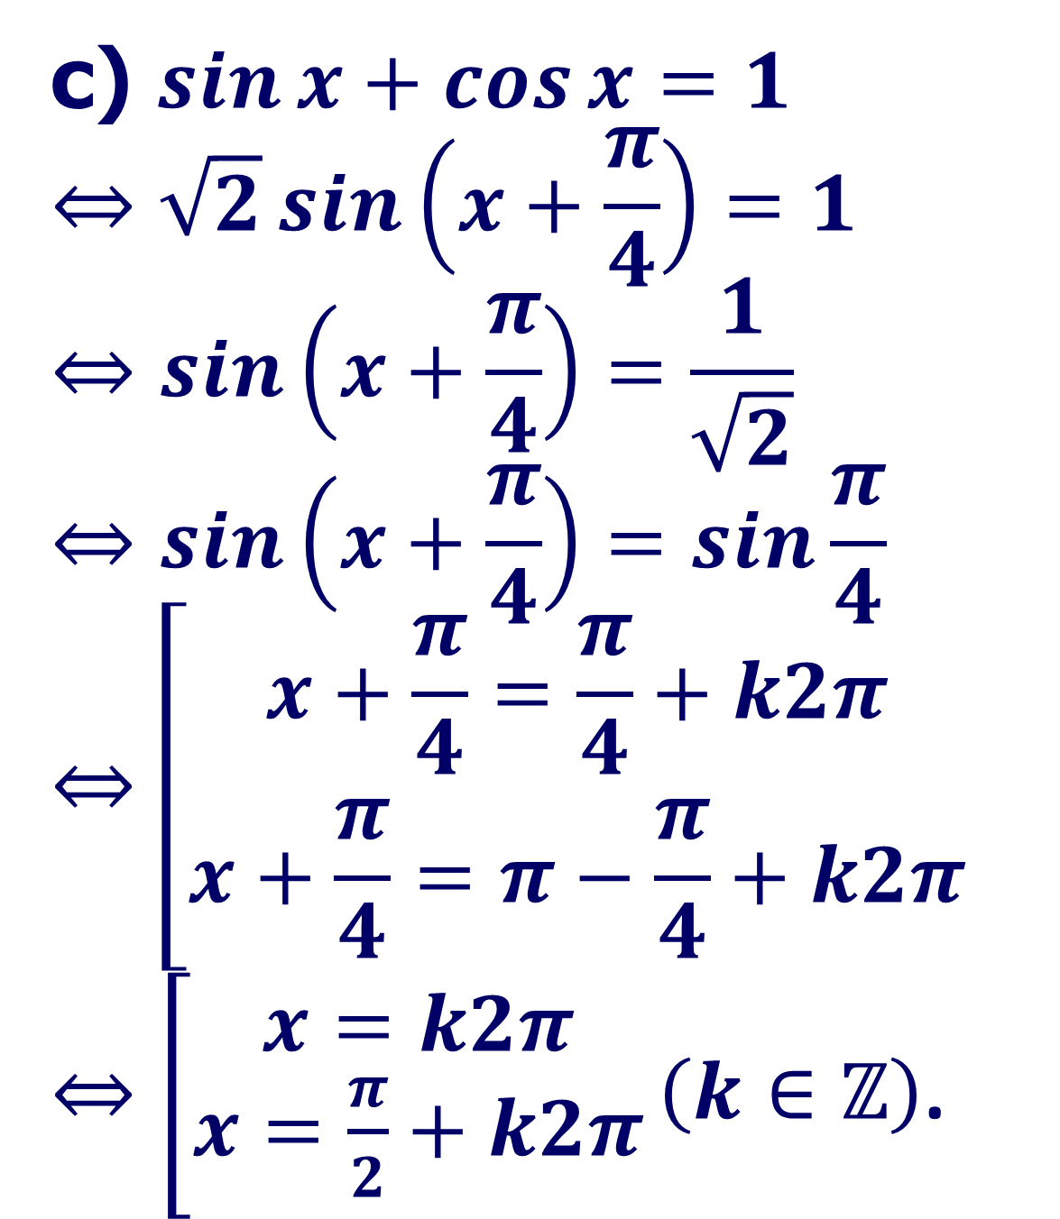
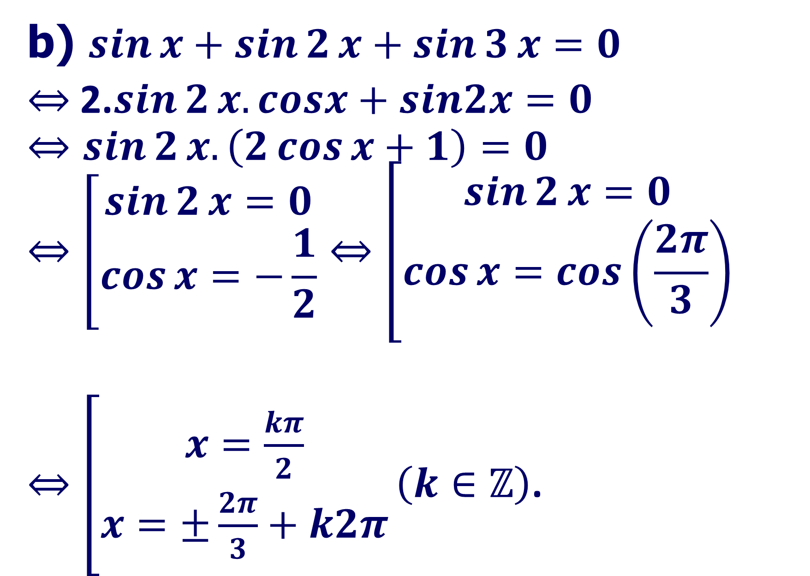

3
PHƯƠNG TRÌNH ĐƯA VỀ PHƯƠNG TRÌNH BẬC NHẤT ĐỐI VỚI MỘT HSLG
VÍ DỤ 2
Giải các phương trình sau:
a) $2\cos^{2}{x}−1=0$ b) $\sin{x}+\sin{2}x+\sin{3}x=0$ c) $\sin{x}+\cos{x}=1$
Hướng dẫn
a) $2\cos^{2}{x}−1=0$
$$⇔\cos{2}x=0$$
$$⇔x=\frac{π}{4}+\frac{kπ}{2}\left(k∈ℤ\right).$$
b) $\sin{x}+\sin{2}x+\sin{3}x=0$
$⇔$2.$\sin{2}x.cosx+sin2x=0$
$$⇔\sin{2}x.\left(2\cos{x}+1\right)=0$$
$$⇔\left[\begin{aligned}\sin{2}x=0 \\ \cos{x}=−\frac{1}{2}\end{aligned}\right.⇔\left[\begin{aligned}\sin{2}x=0 \\ \cos{x}=\cos\left(\frac{2π}{3}\right)\end{aligned}\right.$$
$⇔\left[\begin{aligned}x=\frac{kπ}{2} \\ x=±\frac{2π}{3}+k2π\end{aligned}\right.\left(k∈ℤ\right)$.
c) $\sin{x}+\cos{x}=1$
$$⇔\sqrt{2}\sin\left(x+\frac{π}{4}\right)=1$$
$$⇔\sin\left(x+\frac{π}{4}\right)=\frac{1}{\sqrt{2}}$$
$$⇔\sin\left(x+\frac{π}{4}\right)=\sin{\frac{π}{4}}$$
$$⇔\left[\begin{aligned}x+\frac{π}{4}=\frac{π}{4}+k2π \\ x+\frac{π}{4}=π−\frac{π}{4}+k2π\end{aligned}\right.$$
$⇔\left[\begin{aligned}x=k2π \\ x=\frac{π}{2}+k2π\end{aligned}\right.\left(k∈ℤ\right)$.

Slide 9

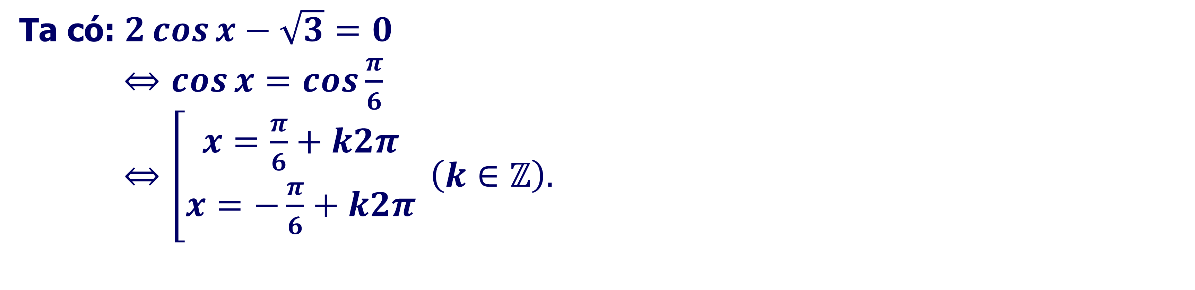
4
LUYỆN TẬP
BÀI 1
Giải phương trình $2\cos{x}−\sqrt{3}=0$.
Bài giải
Ta có: $2\cos{x}−\sqrt{3}=0$
$⇔\cos{x}=\cos{\frac{π}{6}}$
$⇔\left[\begin{aligned}x=\frac{π}{6}+k2π \\ x=−\frac{π}{6}+k2π\end{aligned}\right. \left(k∈ℤ\right).$

Slide 10

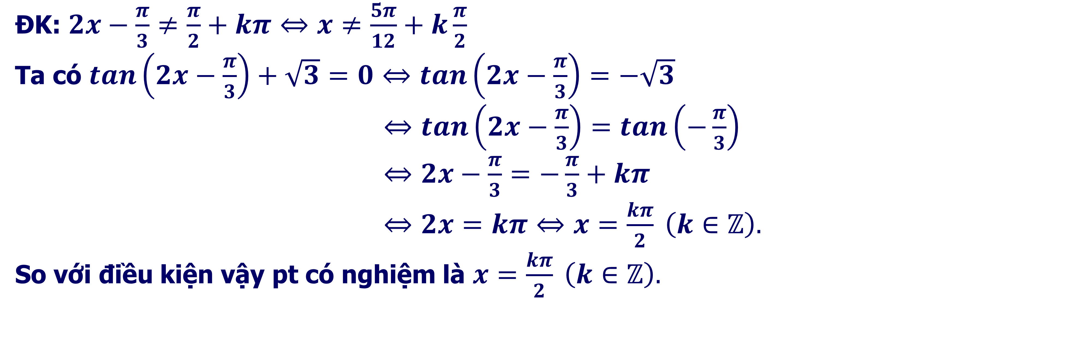
4
LUYỆN TẬP
BÀI 2
Giải phương trình $\tan\left(2x−\frac{π}{3}\right)+\sqrt{3}=0.$
Bài giải
ĐK: $2x−\frac{π}{3}≠\frac{π}{2}+kπ⇔x≠\frac{5π}{12}+k\frac{π}{2}$
Ta có $\tan\left(2x−\frac{π}{3}\right)+\sqrt{3}=0⇔\tan\left(2x−\frac{π}{3}\right)=−\sqrt{3}$
$⇔\tan\left(2x−\frac{π}{3}\right)=\tan\left(−\frac{π}{3}\right)$
$⇔2x−\frac{π}{3}=−\frac{π}{3}+kπ$
$⇔2x=kπ⇔x=\frac{kπ}{2} \left(k∈ℤ\right).$
So với điều kiện vậy pt có nghiệm là $x=\frac{kπ}{2} \left(k∈ℤ\right).$

Slide 11

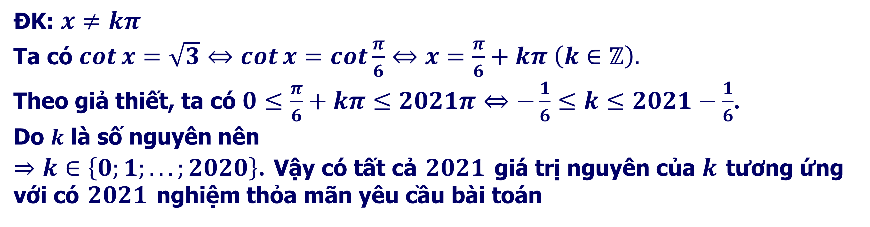
4
LUYỆN TẬP
BÀI 3
Trên đoạn $\left[0;2021π\right]$, phương trình $\sqrt{3}\cot{x}−3=0$ có bao nhiêu nghiệm?
Bài giải
ĐK: $x≠kπ$
Ta có $\cot{x}=\sqrt{3}⇔\cot{x}=\cot{\frac{π}{6}}⇔x=\frac{π}{6}+kπ \left(k∈ℤ\right).$
Theo giả thiết, ta có $0≤\frac{π}{6}+kπ≤2021π⇔−\frac{1}{6}≤k≤2021−\frac{1}{6}$.
Do $k$ là số nguyên nên
$⇒k∈\left\{0;1;...;2020\right\}$. Vậy có tất cả $2021$ giá trị nguyên của $k$ tương ứng với có $2021$ nghiệm thỏa mãn yêu cầu bài toán

Slide 12
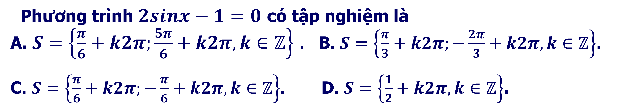
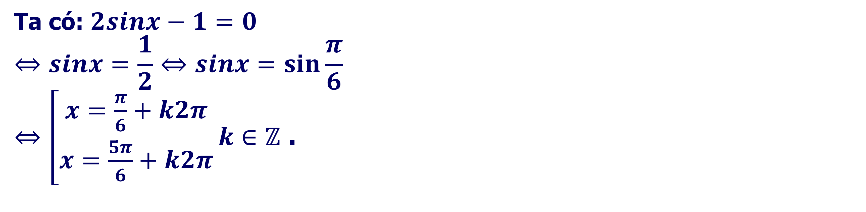
5
BÀI TẬP TRẮC NGHIỆM
CÂU 1
Phương trình $2sinx−1=0$ có tập nghiệm là
A. $S=\left\{\frac{π}{6}+k2π;\frac{5π}{6}+k2π,k∈ℤ\right\}$ . B. $S=\left\{\frac{π}{3}+k2π;−\frac{2π}{3}+k2π,k∈ℤ\right\}$.
C. $S=\left\{\frac{π}{6}+k2π;−\frac{π}{6}+k2π,k∈ℤ\right\}$. D. $S=\left\{\frac{1}{2}+k2π,k∈ℤ\right\}$.
A
Bài giải
Ta có: $2sinx−1=0$
$$⇔sinx=\frac{1}{2}⇔sinx=sin\frac{π}{6}$$
$⇔\left[\begin{matrix}x=\frac{π}{6}+k2π \\ x=\frac{5π}{6}+k2π\end{matrix}\right.k∈ℤ$ .

Slide 13
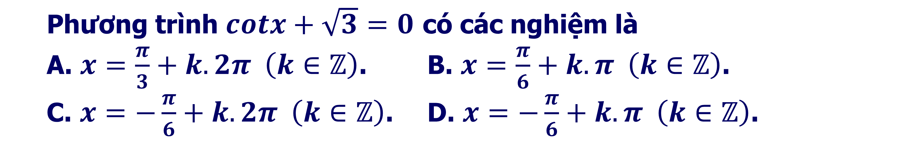
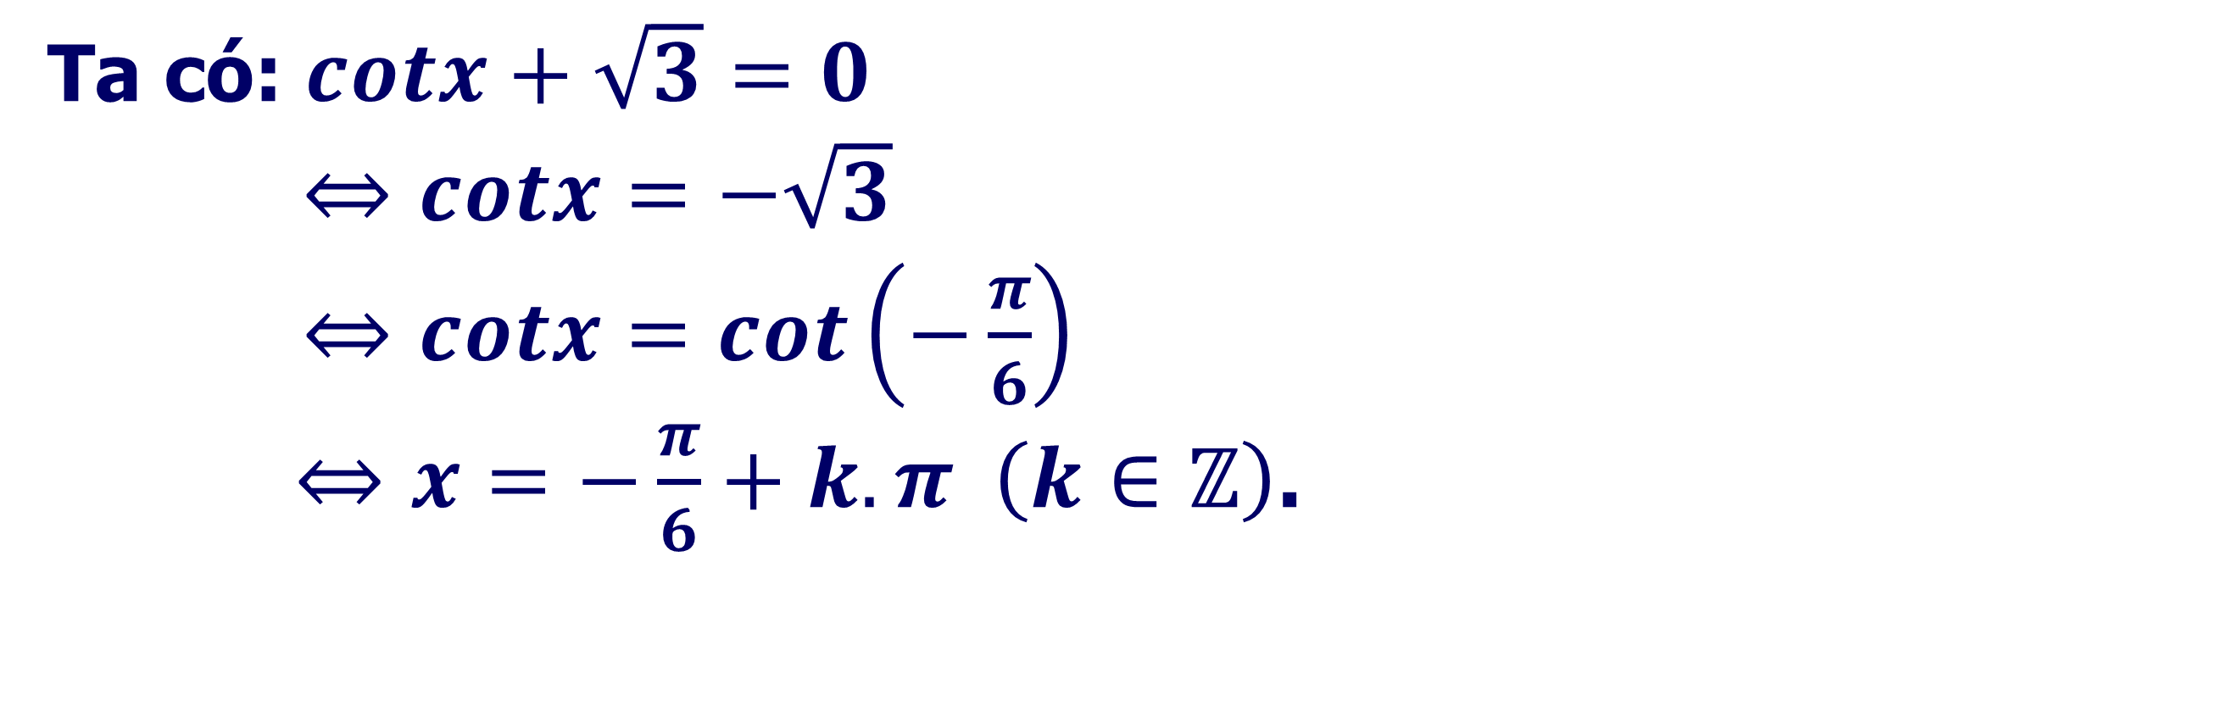
5
BÀI TẬP TRẮC NGHIỆM
CÂU 2
Phương trình $cotx+\sqrt{3}=0$ có các nghiệm là
A. $x=\frac{π}{3}+k.2π \left(k∈ℤ\right)$. B. $x=\frac{π}{6}+k.π \left(k∈ℤ\right)$.
C. $x=−\frac{π}{6}+k.2π \left(k∈ℤ\right)$. D. $x=−\frac{π}{6}+k.π \left(k∈ℤ\right)$.
D
Bài giải
Ta có: $cotx+\sqrt{3}=0$
$⇔cotx=−\sqrt{3}$
$⇔cotx=cot\left(−\frac{π}{6}\right)$
$⇔x=−\frac{π}{6}+k.π \left(k∈ℤ\right)$.

Slide 14
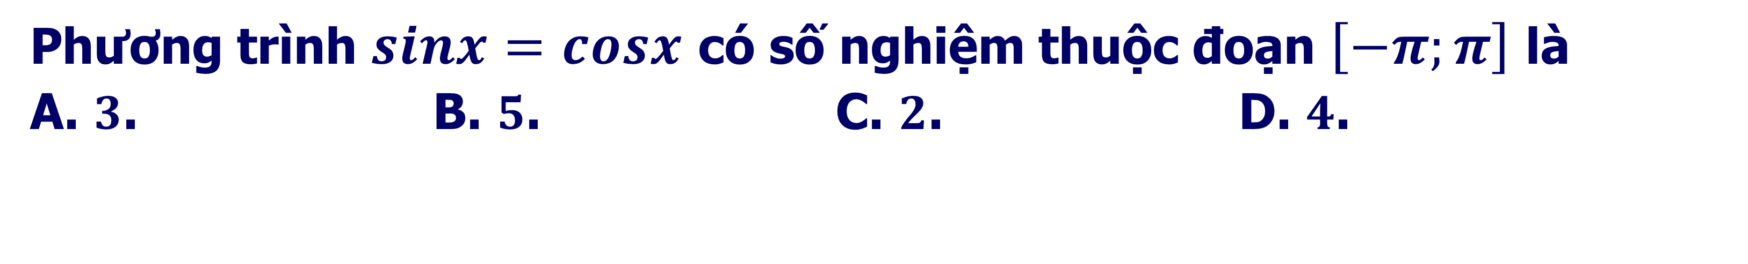
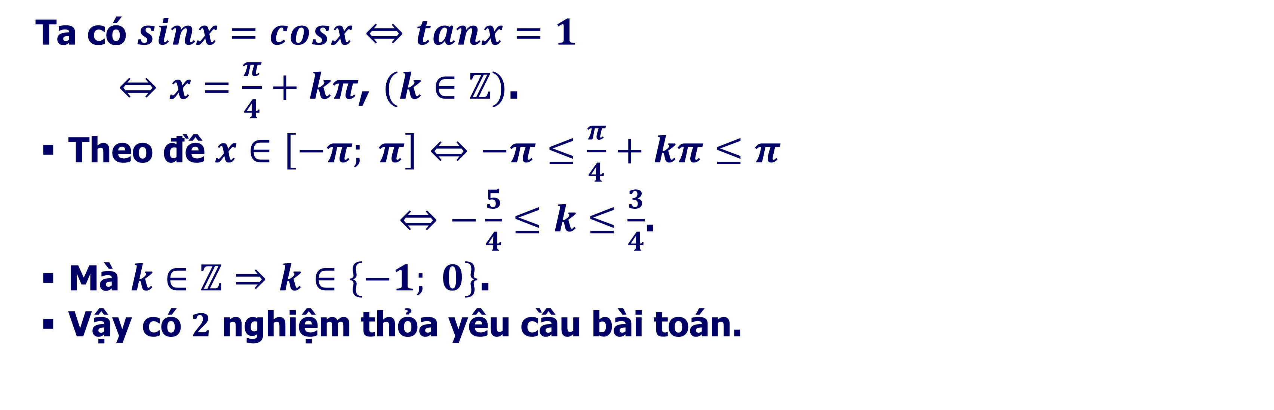
5
BÀI TẬP TRẮC NGHIỆM
CÂU 3
Phương trình $sinx=cosx$ có số nghiệm thuộc đoạn $\left[−π;π\right]$ là
A. $3$. B. $5$. C. $2$. D. $4$.
C
Bài giải
Ta có $sinx=cosx⇔tanx=1$
$⇔x=\frac{π}{4}+kπ$, $(k∈ℤ)$.
Theo đề $x∈\left[−π; π\right]⇔−π≤\frac{π}{4}+kπ≤π$
$⇔−\frac{5}{4}≤k≤\frac{3}{4}$.
Mà $k∈ℤ⇒k∈\left\{−1; 0\right\}$.
Vậy có $2$ nghiệm thỏa yêu cầu bài toán.

Slide 15

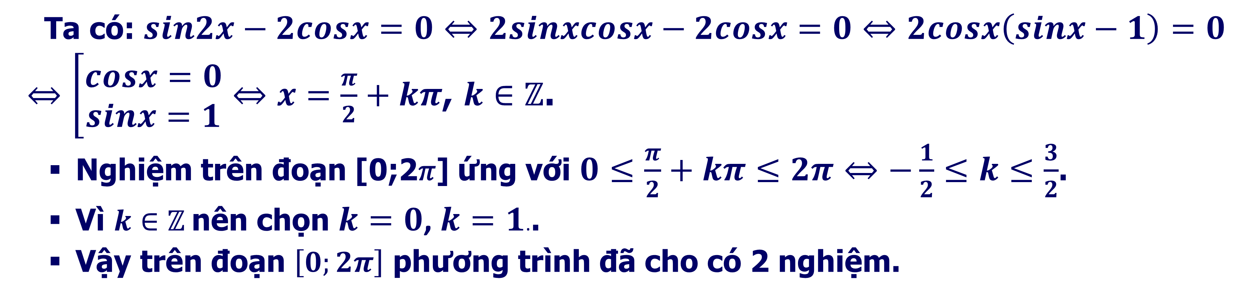
5
BÀI TẬP TRẮC NGHIỆM
CÂU 4
Số nghiệm trên đoạn $\left[0;2π\right]$ của phương trình $sin2x−2cosx=0$ là
A. $4$. B. $3$. C. $2$. D. $1$.
C
Bài giải
Ta có: $sin2x−2cosx=0⇔2sinxcosx−2cosx=0⇔2cosx\left(sinx−1\right)=0$
$⇔\left[\begin{matrix}cosx=0 \\ sinx=1\end{matrix}\right.⇔x=\frac{π}{2}+kπ$, $k∈ℤ$.
Nghiệm trên đoạn [0;2𝜋] ứng với $0≤\frac{π}{2}+kπ≤2π⇔−\frac{1}{2}≤k≤\frac{3}{2}$.
Vì $k∈ℤ$nên chọn $k=0$, $k=1$..
Vậy trên đoạn $\left[0;2π\right]$ phương trình đã cho có 2 nghiệm.

Slide 16
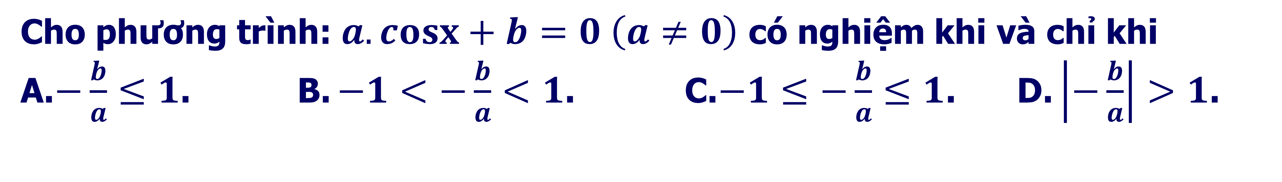
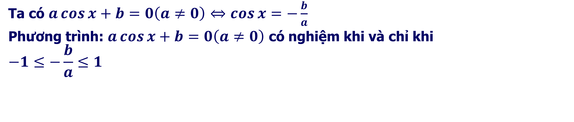
5
BÀI TẬP TRẮC NGHIỆM
CÂU 5
Cho phương trình: $a.cosx+b=0 \left(a≠0\right)$ có nghiệm khi và chỉ khi
A.$−\frac{b}{a}≤1$. B. $−1<−\frac{b}{a}<1$. C.$−1≤−\frac{b}{a}≤1$. D. $\left|−\frac{b}{a}\right|>1$.
C
Bài giải
Ta có $a\cos{x}+b=0\left(a≠0\right)⇔\cos{x}=−\frac{b}{a}$
Phương trình: $a\cos{x}+b=0\left(a≠0\right)$ có nghiệm khi và chỉ khi
$$−1≤−\frac{b}{a}≤1$$

Slide 17
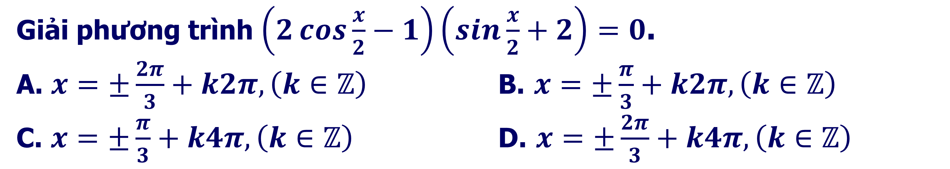
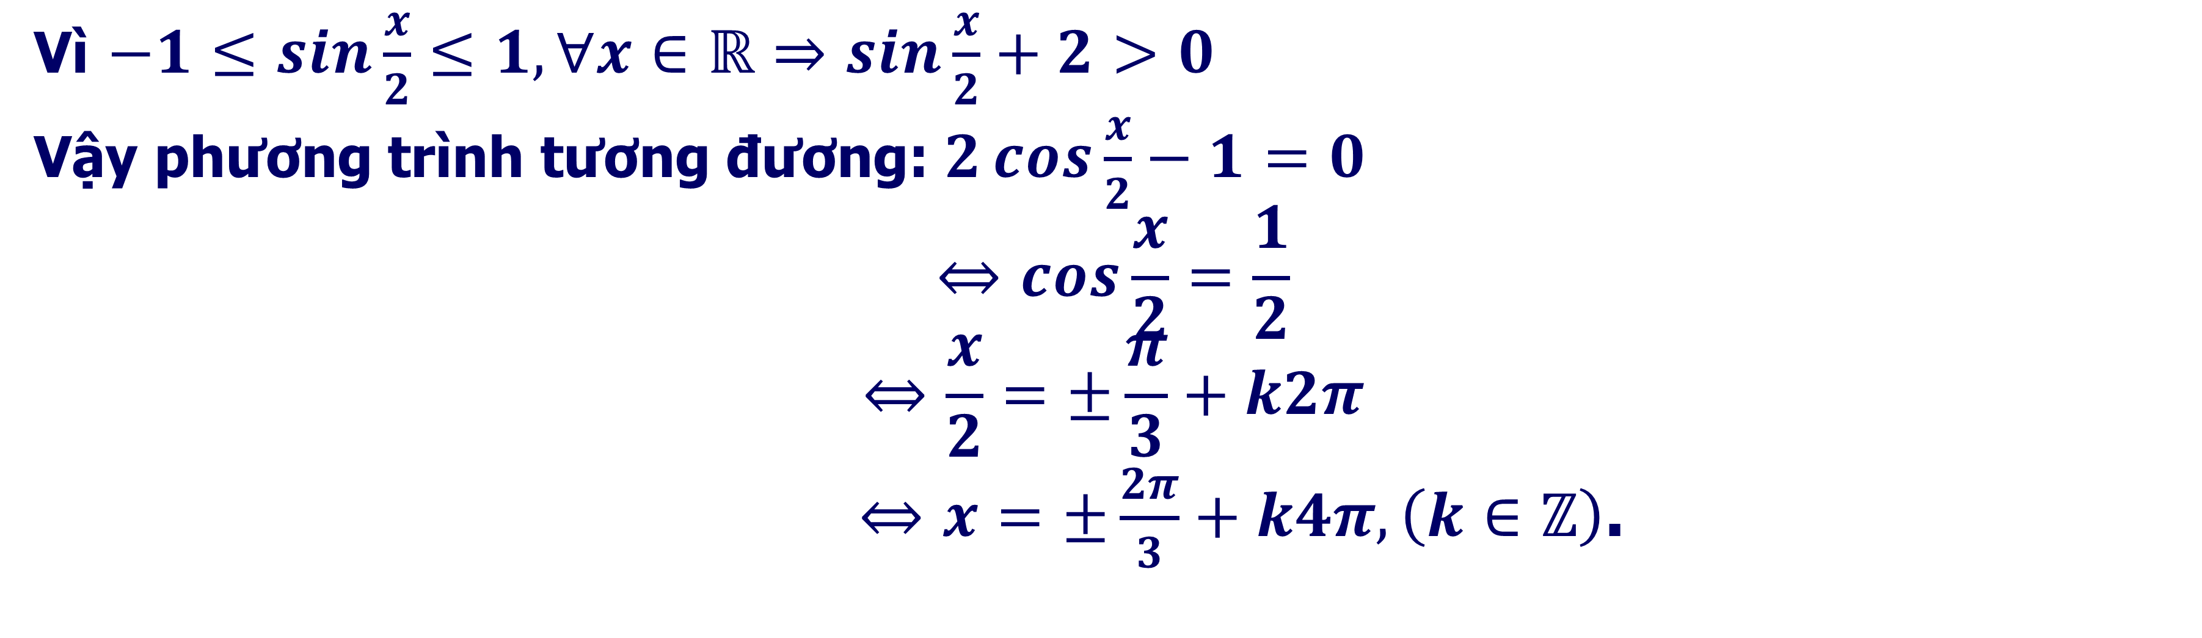
5
BÀI TẬP TRẮC NGHIỆM
CÂU 6
Giải phương trình $\left(2\cos{\frac{x}{2}}−1\right)\left(\sin{\frac{x}{2}}+2\right)=0$.
A. $x=±\frac{2π}{3}+k2π,\left(k∈ℤ\right)$ B. $x=±\frac{π}{3}+k2π,\left(k∈ℤ\right)$
C. $x=±\frac{π}{3}+k4π,\left(k∈ℤ\right)$ D. $x=±\frac{2π}{3}+k4π,\left(k∈ℤ\right)$
D
Bài giải
Vì $−1≤\sin{\frac{x}{2}}≤1,∀x∈ℝ⇒\sin{\frac{x}{2}}+2>0$
Vậy phương trình tương đương: $2\cos{\frac{x}{2}}−1=0$
$$⇔\cos{\frac{x}{2}}=\frac{1}{2}$$
$$⇔\frac{x}{2}=±\frac{π}{3}+k2π$$
$⇔x=±\frac{2π}{3}+k4π,\left(k∈ℤ\right)$.

Slide 18
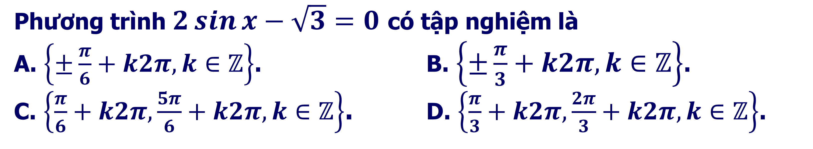
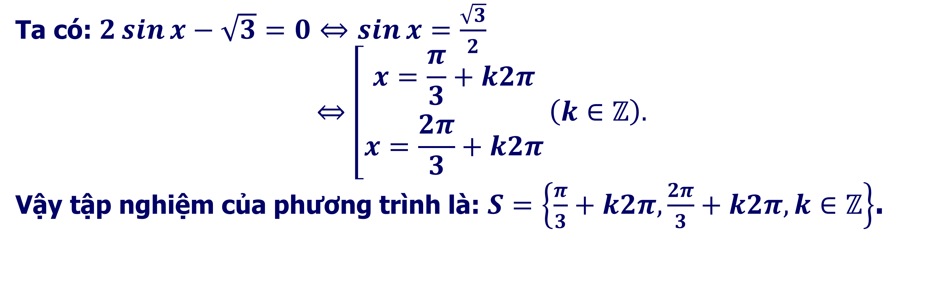
5
BÀI TẬP TRẮC NGHIỆM
CÂU 7
Phương trình $2\sin{x}−\sqrt{3}=0$ có tập nghiệm là
A. $\left\{±\frac{π}{6}+k2π,k∈ℤ\right\}$. B. $\left\{±\frac{π}{3}+k2π,k∈ℤ\right\}$.
C. $\left\{\frac{π}{6}+k2π,\frac{5π}{6}+k2π,k∈ℤ\right\}$. D. $\left\{\frac{π}{3}+k2π,\frac{2π}{3}+k2π,k∈ℤ\right\}$.
D
Bài giải
Ta có: $2\sin{x}−\sqrt{3}=0⇔\sin{x}=\frac{\sqrt{3}}{2}$
$$⇔\left[\begin{matrix}x=\frac{π}{3}+k2π \\ x=\frac{2π}{3}+k2π\end{matrix}\right.\left(k∈ℤ\right).$$
Vậy tập nghiệm của phương trình là: $S=\left\{\frac{π}{3}+k2π,\frac{2π}{3}+k2π,k∈ℤ\right\}$.

Slide 19
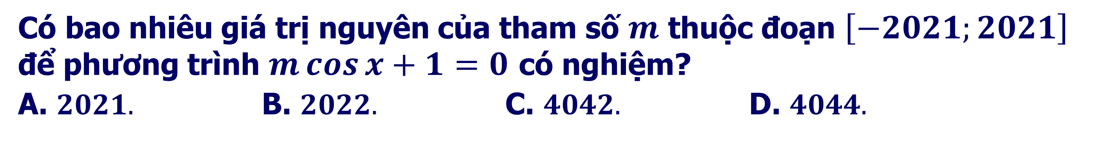
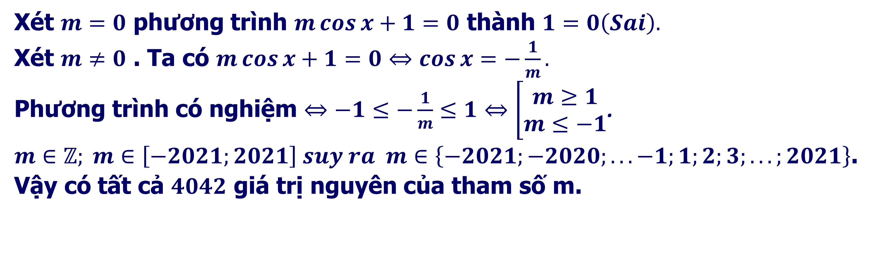
5
BÀI TẬP TRẮC NGHIỆM
CÂU 8
Có bao nhiêu giá trị nguyên của tham số $m$ thuộc đoạn $\left[−2021;2021\right]$ để phương trình $m\cos{x}+1=0$ có nghiệm?
A. $2021.$ B. $2022.$ C. $4042.$ D. $4044.$
C
Bài giải
Xét $m=0$ phương trình $m\cos{x}+1=0$ thành $1=0\left(Sai\right).$
Xét $m≠0$ . Ta có $m\cos{x}+1=0⇔\cos{x}=−\frac{1}{m}.$
Phương trình có nghiệm $⇔−1≤−\frac{1}{m}≤1⇔\left[\begin{aligned}m≥1 \\ m≤−1\end{aligned}\right.$.
$m∈ℤ; m∈\left[−2021;2021\right] suy ra m∈\left\{−2021;−2020;...−1;1;2;3;...;2021\right\}$.
Vậy có tất cả $4042$ giá trị nguyên của tham số m.

Slide 20
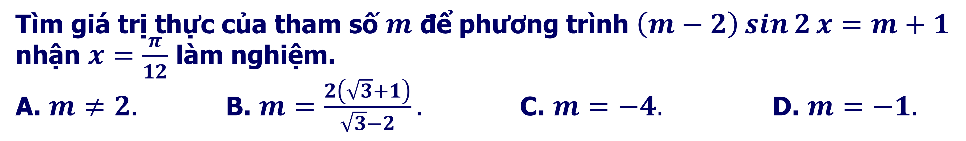
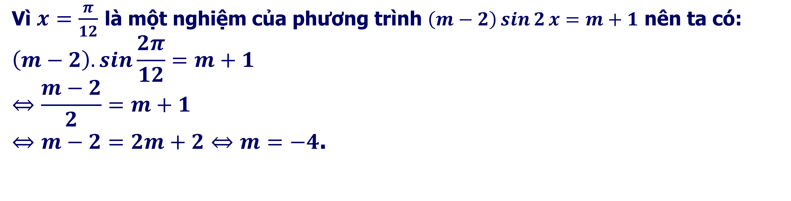
5
BÀI TẬP TRẮC NGHIỆM
CÂU 9
Tìm giá trị thực của tham số $m$ để phương trình $\left(m−2\right)\sin{2}x=m+1$ nhận $x=\frac{π}{12}$ làm nghiệm.
A. $m≠2.$ B. $m=\frac{2\left(\sqrt{3}+1\right)}{\sqrt{3}−2}.$ C. $m=−4.$ D. $m=−1.$
C
Bài giải
Vì $x=\frac{π}{12}$ là một nghiệm của phương trình $\left(m−2\right)\sin{2}x=m+1$ nên ta có:
$$\left(m−2\right).\sin{\frac{2π}{12}}=m+1$$
$$⇔\frac{m−2}{2}=m+1$$
$⇔m−2=2m+2⇔m=−4$.

Slide 21
CỦNG CỐ TIẾT 1
Phương trình bậc nhất đối với một hàm số lượng giác là pt có dạng:
at + b = 0 (a ≠ 0), t là một trong các hàm số lượng giác.
Cách giải: Đưa về phương trình LG cơ bản.
Các phương trình khác, ta thường nghĩ tới hướng biến đổi LG làm xuất hiện một trong 2 tình huống sau:
1.
Rút gọn được một số hàm số lượng giác trong phương trình để chỉ còn một hàm số lượng giác trong phương trình đó mà thôi.
2.
Đặt nhân tử chung để xuất hiện phương trình tích.

Slide 22
LỚP
11
ĐẠI SỐ
CHƯƠNG I. HÀM SỐ LƯỢNG GIÁC VÀ PHƯƠNG TRÌNH LƯỢNG GIÁC
Bài 3: MỘT SỐ PHƯƠNG TRÌNH LƯỢNG GIÁC THƯỜNG GẶP
TIẾT 13
I
PHƯƠNG TRÌNH BẬC NHẤT ĐỐI VỚI MỘT HSLG
II
PHƯƠNG TRÌNH BẬC HAI ĐỐI VỚI MỘT HSLG
III
PHƯƠNG TRÌNH DẠNG: asinx+bcosx=c, (với a,b khác 0)

Slide 23
LỚP
11
ĐẠI SỐ
CHƯƠNG I. HÀM SỐ LƯỢNG GIÁC VÀ PHƯƠNG TRÌNH LƯỢNG GIÁC
Bài 3: MỘT SỐ PHƯƠNG TRÌNH LƯỢNG GIÁC THƯỜNG GẶP
II
PHƯƠNG TRÌNH BẬC HAI ĐỐI VỚI MỘT HSLG

Slide 24
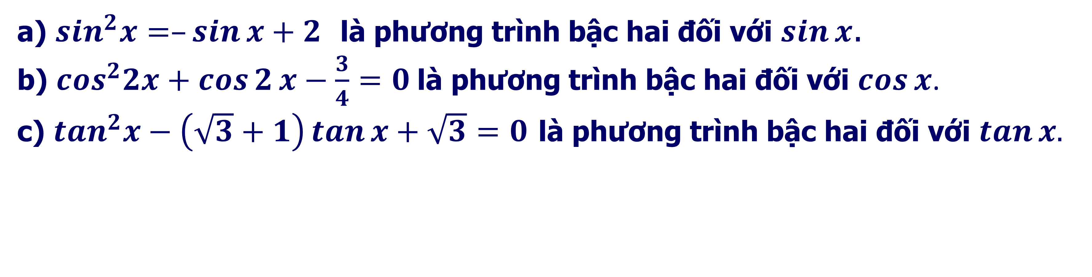

II
PHƯƠNG TRÌNH BẬC HAI ĐỐI VỚI MỘT HÀM SỐ LƯỢNG GIÁC
1
ĐỊNH NGHĨA
ĐỊNH NGHĨA
Phương trình bậc nhất đối với một hàm số lượng giác
là phương trình có dạng: $at^{2}+bt+c=0$
Trong đó a, b, c là các hằng số (a ≠ 0), t là một trong các hàm số lượng giác.
VÍ DỤ
a) $\sin^{2}x=–\sin{x}+2$ là phương trình bậc hai đối với $\sin{x}$.
b) $\cos^{2}2x+\cos{2}x−\frac{3}{4}=0$là phương trình bậc hai đối với $\cos{x}$.
c) $\tan^{2}x−\left(\sqrt{3}+1\right)\tan{x}+\sqrt{3}=0$ là phương trình bậc hai đối với $\tan{x.}$

Slide 25
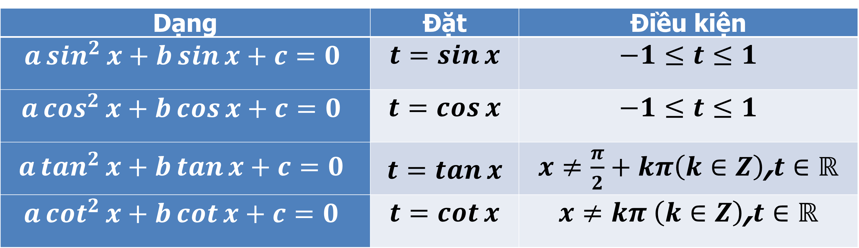
2
CÁCH GIẢI
CÁCH GIẢI
Đặt biểu thức lượng giác làm ẩn phụ và đặt điều kiện cho ẩn phụ (nếu có) rồi giải phương trình theo ẩn phụ này. Cuối cùng ta đưa về giải các phương trình lượng giác cơ bản.
DẠNG
Dạng | Đặt | Điều kiện
$$a\sin^{2}{x}+b\sin{x}+c=0$$ | $t=\sin{x}$ | $−1≤t≤1$
$$a\cos^{2}{x}+b\cos{x}+c=0$$ | $t=\cos{x}$ | $−1≤t≤1$
$$a\tan^{2}{x}+b\tan{x}+c=0$$ | $t=\tan{x}$ | $x≠\frac{π}{2}+kπ\left(k∈Z\right)$,$t∈ℝ$
$$a\cot^{2}{x}+b\cot{x}+c=0$$ | $t=\cot{x}$ | $x≠kπ \left(k∈Z\right)$,$t∈ℝ$

Slide 26

2
CÁCH GIẢI
VÍ DỤ 1
Giải phương trình $\sin^{2}x=–\sin{x}+2$.
BÀI GIẢI
Đặt $t=\sin{x}$. Điều kiện $\left|t\right|≤1$
Phương trình trở thành: $t^{2}=−t+2$
$⇔t^{2}+t−2=0$
$⇔\left[\begin{matrix}t=1 \left(\text{TM}\right) \\ t=−2 \left(L\right)\end{matrix}\right.$
Với $t=1⇔\sin{x}=1⇔x=\frac{π}{2}+k2π \left(k∈ℤ\right).$

Slide 27

2
CÁCH GIẢI
VÍ DỤ 2
Giải phương trình $\cos^{2}2x+\cos{2}x−\frac{3}{4}=0.$
BÀI GIẢI
Đặt $\cos{2}x=t$, điều kiện $−1≤t≤1.$
PT$⇔t^{2}+t−\frac{3}{4}=0⇔\left[\begin{matrix}t=\frac{1}{2}\left(n\right) \\ t=\frac{−3}{2}\left(l\right)\end{matrix}\right.$
$⇔\cos{2}x=\frac{1}{2}$
$⇔\cos{2}x=\cos\left(\frac{π}{3}\right)$
$⇔2x=±\frac{π}{3}+k2π⇔x=±\frac{π}{6}+kπ,\left(k∈ℤ\right).$

Slide 28
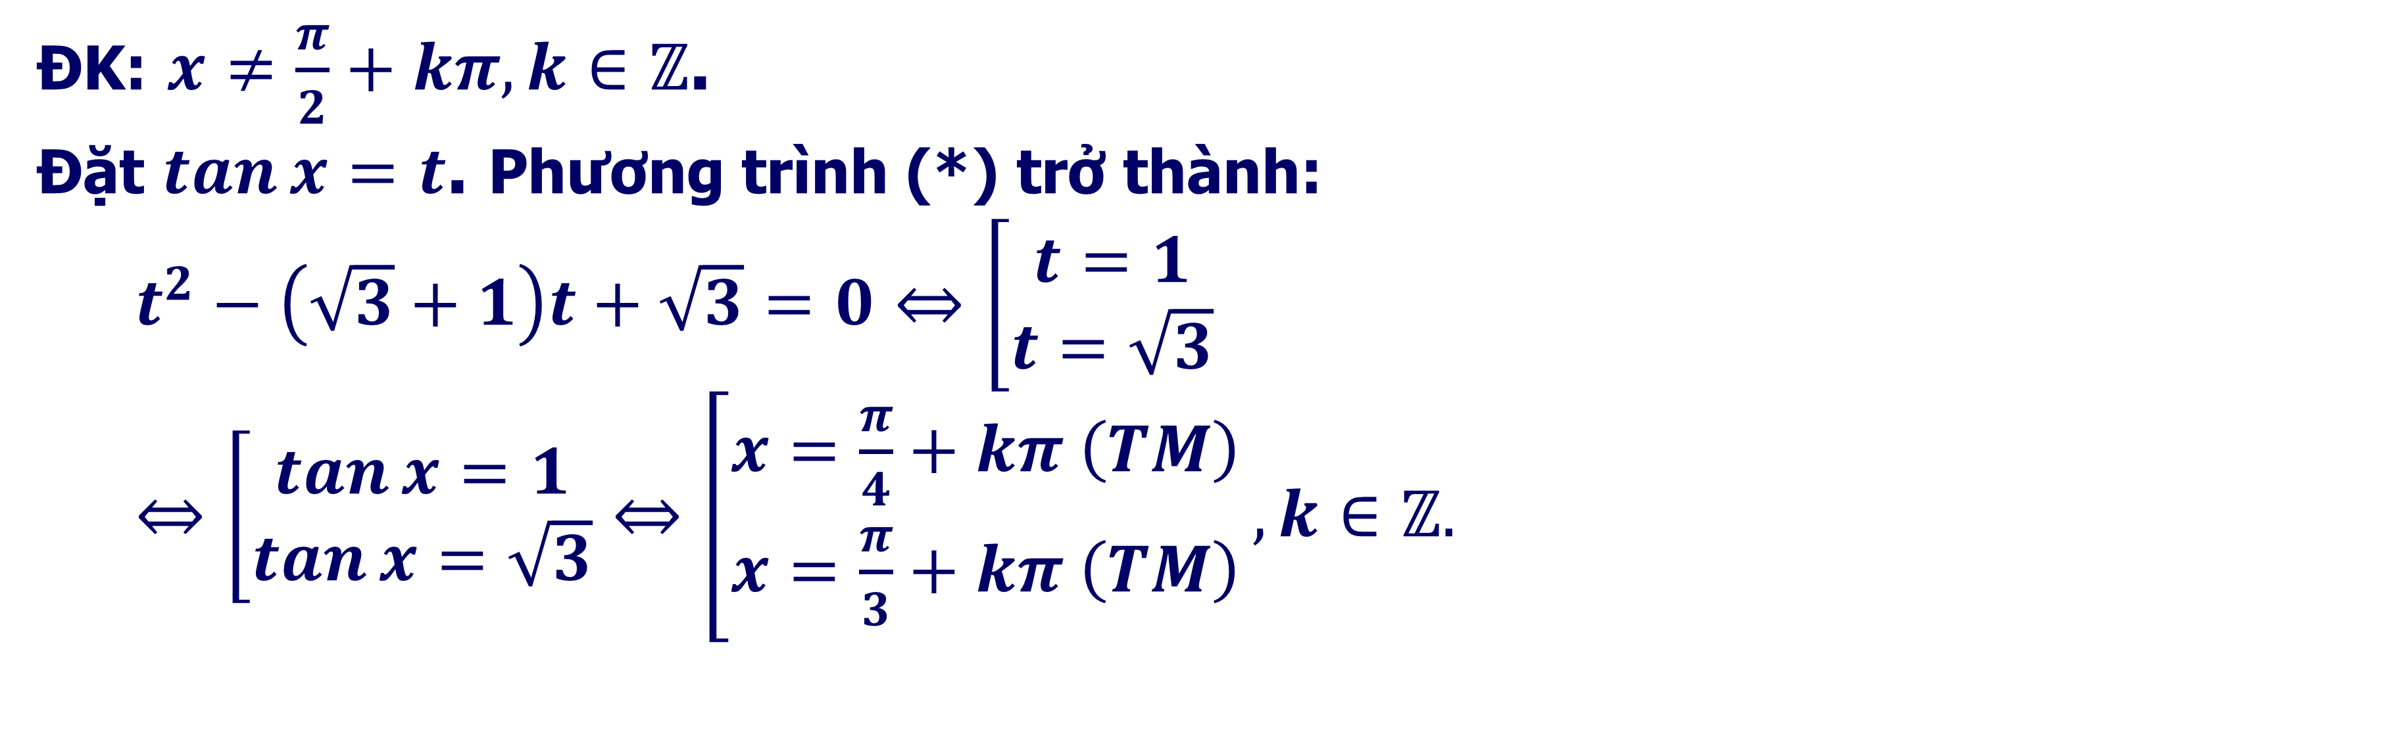
2
CÁCH GIẢI
VÍ DỤ 3
Giải phương trình $\tan^{2}x−\left(\sqrt{3}+1\right)\tan{x}+\sqrt{3}=0$ (*).
BÀI GIẢI
ĐK: $x≠\frac{π}{2}+kπ,k∈ℤ$.
Đặt $\tan{x}=t$. Phương trình (*) trở thành:
$t^{2}−\left(\sqrt{3}+1\right)t+\sqrt{3}=0⇔\left[\begin{matrix}t=1 \\ t=\sqrt{3}\end{matrix}\right.$
$⇔\left[\begin{matrix}\tan{x}=1 \\ \tan{x}=\sqrt{3}\end{matrix}\right.⇔\left[\begin{matrix}x=\frac{π}{4}+kπ \left(TM\right) \\ x=\frac{π}{3}+kπ \left(TM\right)\end{matrix}\right.,k∈ℤ.$

Slide 29
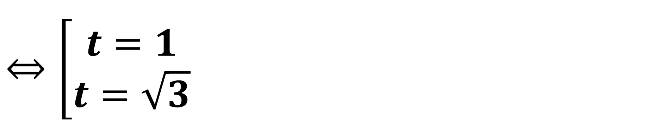


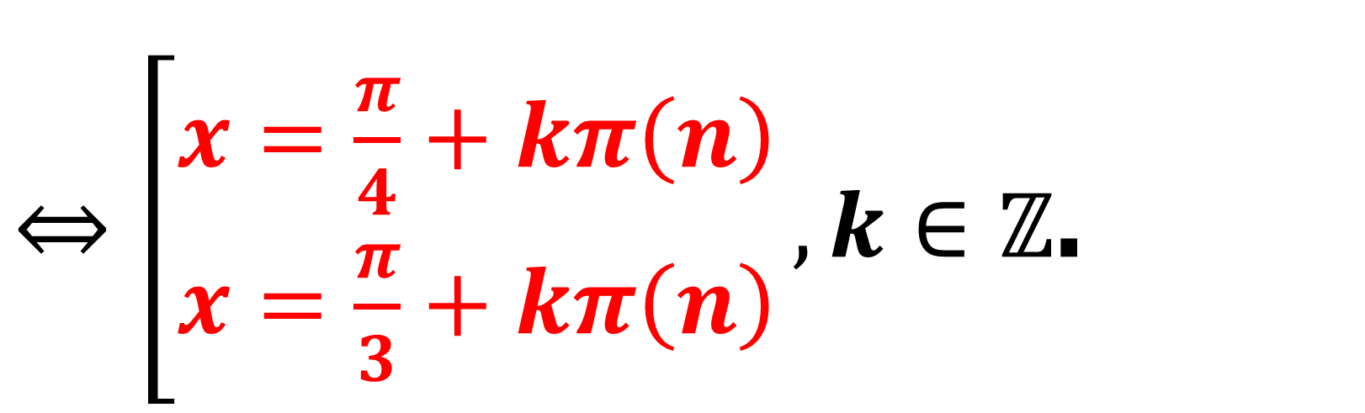


3
PHƯƠNG TRÌNH ĐƯA VỀ DẠNG PHƯƠNG TRÌNH BẬC HAI ĐỐI VỚI MỘT HSLG
VÍ DỤ
Giải các phương trình sau: $\tan{x}+\sqrt{3}\cot{x}−\sqrt{3}−1=0.$
Bài giải
Điều kiện: $\left\{\begin{aligned}\sin{x}≠0 \\ \cos{x}≠0\end{aligned}\right.⇔\sin{2}x≠0⇔x≠\frac{kπ}{2},k∈ℤ$.
$$\text{Ph}\text{ươ}\text{ng} \text{tr}\text{ì}\text{nh} \text{t}\text{ươ}\text{ng}\text{ đươ}\text{ng} \tan^{2}{x}−\left(\sqrt{3}+1\right)\tan{x}+\sqrt{3}=0 \text{(∗)}\text{.}$$
$$\text{Đặ}\text{t} \tan{x}=t\text{.}$$
$$\text{Ph}\text{ươ}\text{ng} \text{tr}\text{ì}\text{nh}\text{ (∗) }\text{tr}\text{ở }\text{th}\text{à}\text{nh}\text{: }t^{2}−\left(\sqrt{3}+1\right)t+\sqrt{3}=0$$
$⇔\left[\begin{aligned}x=\frac{π}{4}+kπ\left(n\right) \\ x=\frac{π}{3}+kπ\left(n\right)\end{aligned}\right.,k∈ℤ$.
$$⇔\left[\begin{aligned}t=1 \\ t=\sqrt{3}\end{aligned}\right.$$
$$⇔\left[\begin{aligned}\tan{x}=1 \\ \tan{x}=\sqrt{3}\end{aligned}\right.$$

Slide 30
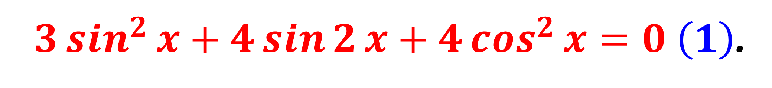

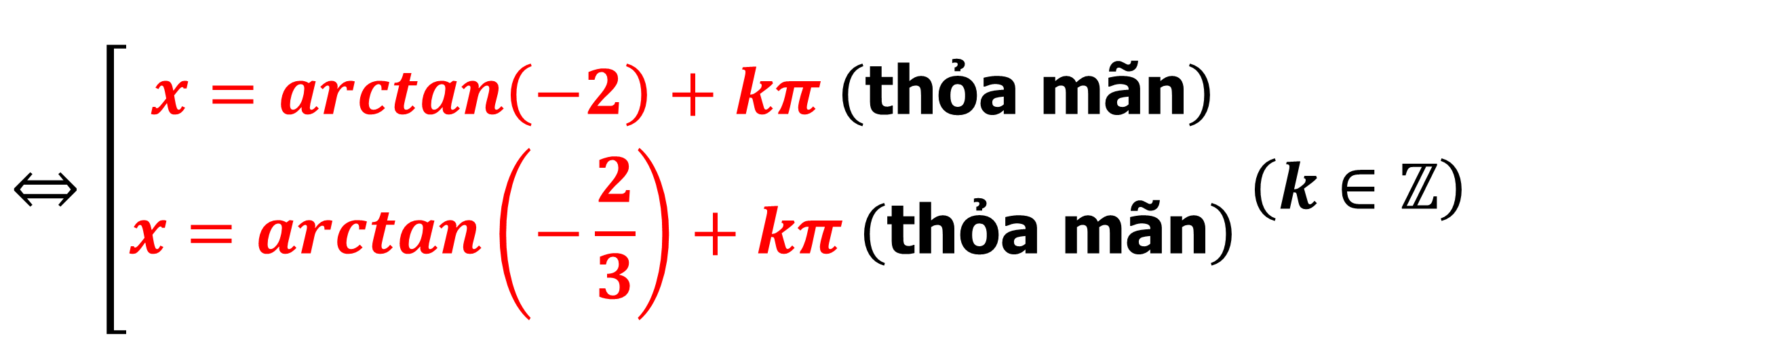
BÀI 2
Giải phương trình sau:
$3\sin^{2}{x}+4\sin{2}x+4\cos^{2}{x}=0 \left(1\right)$.
Bài giải
$\left(1\right)⇔3\sin^{2}{x}+8\sin{x}.\cos{x}+4\cos^{2}{x}=0$.
$\text{X}\text{é}\text{t} \cos{x}=0⇒\sin^{2}{x}=1\text{. }$
$$\text{Thay} \text{v}\text{à}\text{o} \text{ph}\text{ươ}\text{ng} \text{tr}\text{ì}\text{nh} \text{ta}\text{ đượ}\text{c}\text{: }3.1+0+0=0 \text{(}\text{kh}\text{ô}\text{ng} \text{th}\text{ỏ}\text{a} \text{m}\text{ã}\text{n}\text{).}$$
$$\text{Suy} \text{ra} x=\frac{π}{2}+kπ,k∈ℤ \text{kh}\text{ô}\text{ng} \text{ph}\text{ả}\text{i} \text{l}\text{à }\text{nghi}\text{ệ}\text{m} \text{c}\text{ủ}\text{a} \text{ph}\text{ươ}\text{ng} \text{tr}\text{ì}\text{nh}\text{.}$$
$\text{X}\text{é}\text{t} \cos{x}≠0⇔x≠\frac{π}{2}+kπ,k∈ℤ\text{, }\text{chia} \text{hai} \text{v}\text{ế }\text{ph}\text{ươ}\text{ng} \text{tr}\text{ì}\text{nh} \text{cho} \cos^{2}{x}$
$\text{Ta}\text{ đượ}\text{c}$ phương trình: $3\tan^{2}{x}+8\tan{x}+4=0$
$$⇔\left[\begin{aligned}\tan{x}=−2 \\ \tan{x}=−\frac{2}{3}\end{aligned}\right.$$
$$⇔\left[\begin{aligned}x=\arctan\left(−2\right)+kπ \left(\text{th}\text{ỏ}\text{a} \text{m}\text{ã}\text{n}\right) \\ x=\arctan\left(−\frac{2}{3}\right)+kπ \left(\text{th}\text{ỏ}\text{a} \text{m}\text{ã}\text{n}\right)\end{aligned}\right.\left(k∈ℤ\right)$$
Notes:
Note: hiệu ứng xuất hiện…

Slide 31


4
LUYỆN TẬP
BÀI 1
Giải phương trình $2sin^{2}x–3\sin{x}+1=0.$
Bài giải
Đặt: $\sin{x}=t,−1≤t≤1$.
Phương trình trở thành: $2t^{2}−3t+1=0⇔\left[\begin{matrix}t=1 \\ t=\frac{1}{2}\end{matrix}\right.⇔\left[\begin{matrix}\sin{x}=1 \\ \sin{x}=\frac{1}{2}\end{matrix}\right.$
$⇔\left[\begin{matrix}x=\frac{π}{2}+k2π \\ x=\frac{π}{6}+k2π \\ x=\frac{5π}{6}+k2π\end{matrix}\right.\left(k∈ℤ\right)$.

Slide 32
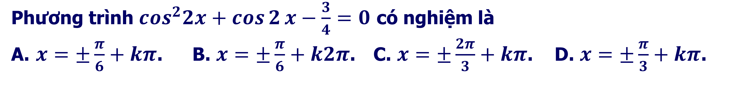
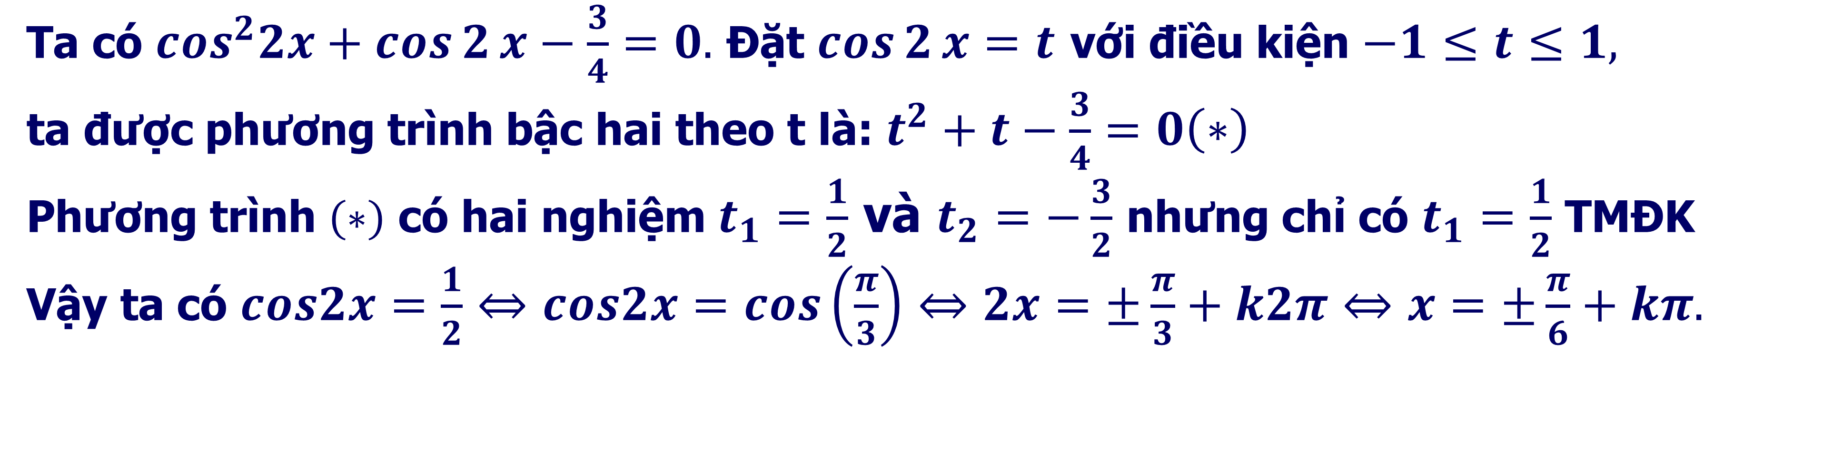
5
BÀI TẬP TRẮC NGHIỆM
CÂU 1
Phương trình $\cos^{2}2x+\cos{2}x−\frac{3}{4}=0$ có nghiệm là
A. $x=±\frac{π}{6}+kπ$. B. $x=±\frac{π}{6}+k2π$. C. $x=±\frac{2π}{3}+kπ$. D. $x=±\frac{π}{3}+kπ$.
A
Bài giải
Ta có $\cos^{2}2x+\cos{2}x−\frac{3}{4}=0.$ Đặt $\cos{2}x=t$ với điều kiện $−1≤t≤1,$
ta được phương trình bậc hai theo t là: $t^{2}+t−\frac{3}{4}=0\left(∗\right)$
Phương trình $\left(∗\right)$ có hai nghiệm $t_{1}=\frac{1}{2}$ và $t_{2}=−\frac{3}{2}$ nhưng chỉ có $t_{1}=\frac{1}{2}$ TMĐK
Vậy ta có $cos2x=\frac{1}{2}⇔cos2x=cos\left(\frac{π}{3}\right)⇔2x=±\frac{π}{3}+k2π⇔x=±\frac{π}{6}+kπ.$

Slide 33
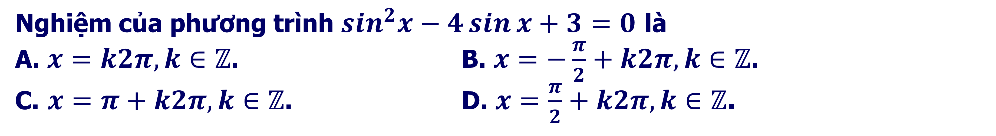
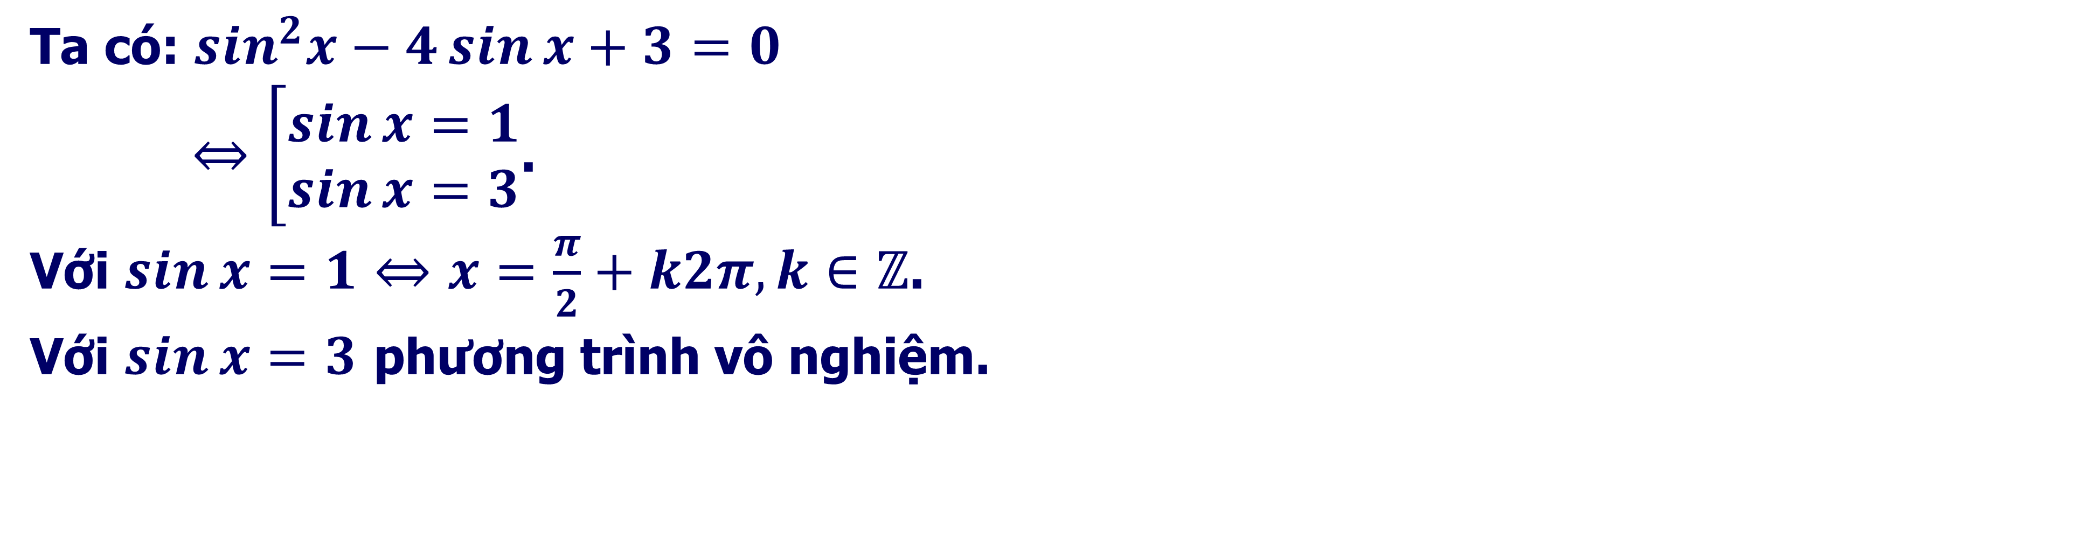
5
BÀI TẬP TRẮC NGHIỆM
CÂU 2
Nghiệm của phương trình $\sin^{2}x−4\sin{x}+3=0$ là
A. $x=k2π,k∈ℤ$. B. $x=−\frac{π}{2}+k2π,k∈ℤ$.
C. $x=π+k2π,k∈ℤ$. D. $x=\frac{π}{2}+k2π,k∈ℤ$.
D
Bài giải
Ta có: $\sin^{2}x−4\sin{x}+3=0$
$⇔\left[\begin{matrix}\sin{x}=1 \\ \sin{x}=3\end{matrix}\right.$.
Với $\sin{x}=1$ $⇔x=\frac{π}{2}+k2π,k∈ℤ$.
Với $\sin{x}=3$ phương trình vô nghiệm.

Slide 34
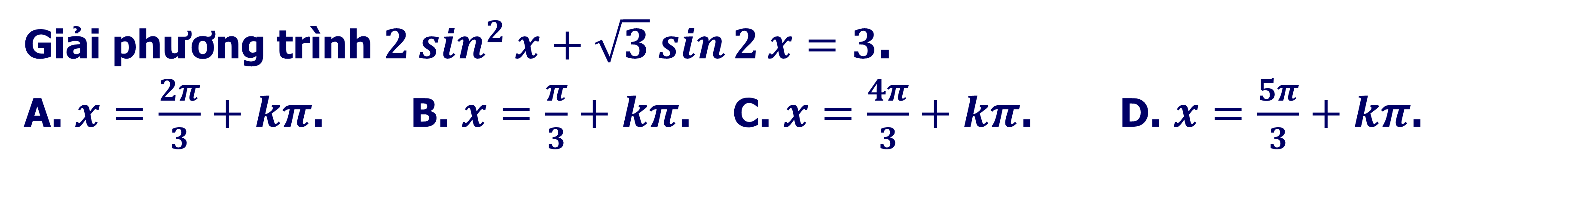

5
BÀI TẬP TRẮC NGHIỆM
CÂU 3
Giải phương trình $2{\sin^{2}}x+\sqrt{3}\sin{2}x=3$.
A. $x=\frac{2π}{3}+kπ$. B. $x=\frac{π}{3}+kπ$. C. $x=\frac{4π}{3}+kπ$. D. $x=\frac{5π}{3}+kπ$.
B
Bài giải
Xét $\cos{x}=0:$ Phương trình tương đương $2=3\left(KTM\right)$.
Xét $\cos{x}≠0$, chia cả hai vế cho $\cos^{2}x$ ta có:
$2{\tan^{2}}x+2\sqrt{3}tanx=3{{(tan}^{2}}x+1)$
$⇔\tan^{2}x−2\sqrt{3}tanx+3=0$
$⇔\tan{x}=\sqrt{3}⇔x=\frac{π}{3}+kπ,k∈ℤ$.

Slide 35


5
BÀI TẬP TRẮC NGHIỆM
CÂU 4
Tất cả các nghiệm của phương trình $\tan{x}+\sqrt{3}\cot{x}−\sqrt{3}−1=0$ là
A. $\left[\begin{matrix}x=\frac{π}{4}+kπ \\ x=\frac{π}{3}+kπ\end{matrix}\right.$. B. $\left[\begin{matrix}x=−\frac{π}{4}+kπ \\ x=\frac{π}{6}+kπ\end{matrix}\right.$. C. $\left[\begin{matrix}x=\frac{π}{4}+k2π \\ x=\frac{π}{6}+k2π\end{matrix}\right.$. D. $\left[\begin{matrix}x=\frac{π}{4}+kπ \\ x=\frac{π}{6}+kπ\end{matrix}\right.$.
A
Bài giải
ĐK $\left\{\begin{matrix}\sin{x}≠0 \\ \cos{x}≠0\end{matrix}\right.⇔\sin{2}x≠0⇔x≠\frac{kπ}{2},k∈ℤ$.
Phương trình tương đương: $\tan^{2}x−\left(\sqrt{3}+1\right)\tan{x}+\sqrt{3}=0$
$⇔\left[\begin{matrix}\tan{x}=1 \\ \tan{x}=\sqrt{3}\end{matrix}\right.⇔\left[\begin{matrix}x=\frac{π}{4}+kπ \\ x=\frac{π}{3}+kπ\end{matrix}\right.,k∈ℤ$.

Slide 36


5
BÀI TẬP TRẮC NGHIỆM
CÂU 5
Tìm nghiệm của phương trình lượng giác $\cos^{2}x−\cos{x}=0$
thỏa mãn điều kiện $0<x<π$.
A. $x=π$. B. $x=\frac{π}{4}$. C. $x=\frac{π}{2}$. D. $x=0$.
C
Bài giải
Ta có $\cos^{2}x−\cos{x}=0⇔\left[\begin{matrix}\cos{x}=0 \\ \cos{x}=1\end{matrix}\right.$
$⇔\left[\begin{matrix}x=\frac{π}{2}+kπ \\ x=k2π\end{matrix}\right.$ $\left(k∈ℤ\right)$.
Với $x=\frac{π}{2}+kπ$, do $0<x<π$ nên ta được $x=\frac{π}{2}$.
Với $x=k2π$, do $0<x<π$ nên không có $x$ nào thỏa mãn.

Slide 37


5
BÀI TẬP TRẮC NGHIỆM
CÂU 6
Nghiệm dương bé nhất của phương trình: $2\sin^{2}x+5\sin{x}−3=0$ là
A. $x=\frac{π}{6}$. B. $x=\frac{π}{2}$. C. $x=\frac{3π}{2}$. D. $x=\frac{5π}{6}$.
A
Bài giải
Ta có: $2\sin^{2}x+5\sin{x}−3=0$
$⇔\left[\begin{matrix}\sin{x}=−3(PTVN) \\ \sin{x}=\frac{1}{2}\end{matrix}\right.$
$⇔\sin{x}=\frac{1}{2}⇔\left[\begin{matrix}x=\frac{π}{6}+k2π \\ x=\frac{5π}{6}+k2π\end{matrix}\right.$

Slide 38


5
BÀI TẬP TRẮC NGHIỆM
CÂU 7
Số vị trí biểu diễn các nghiệm của phương trình $4\cos^{2}x−4\cos{x}−3=0$ trên đường tròn lượng giác là?
A. $2$. B. $0$. C. $1$. D. $4$.
A
Bài giải
Ta có $4\cos^{2}x−4\cos{x}−3=0⇔\left[\begin{matrix}\cos{x}=\frac{3}{2} \left(PTVN\right) \\ \cos{x}=−\frac{1}{2} \end{matrix}\right.$.
Với $\cos{x}=−\frac{1}{2}⇔\cos{x}=\cos{\frac{2π}{3}}$
$⇔x=±\frac{2π}{3}+k2π,\left(k∈ℤ\right)$.
Vậy số vị trí biểu diễn các nghiệm của PT trên đường tròn lượng giác là $2$.

Slide 39

CỦNG CỐ
Đặt $t=\sin{x}$ hoặc $(\cos{x},\tan{x},\cot{x})$ phương trình trở thành
phương trình bậc hai rồi giải, lưu ý điều kiện. Cụ thể như sau:
Bậc nhất | Bậc hai | Đặt | Điều kiện
$$a\sin{x}+b=0$$ | $$a{\sin{x}}^{2}+b\sin{x}+c=0$$ | $$t=sinx$$ | $$−1≤t≤1$$
$$a\cos{x}+b=0$$ | $$a{\cos{x}}^{2}+b\cos{x}+c=0$$ | $$t=cosx$$ | $$−1≤t≤1$$
$$a\tan{x}+b=0$$ | $$a{\tan{x}}^{2}+b\tan{x}+c=0$$ | $$t=tanx$$ | $x≠\frac{π}{2}+kπ (k∈ℤ)$, $t∈ℝ$
$$a\cot{x}+b=0$$ | $$a{\cot{x}}^{2}+b\cot{x}+c=0$$ | $$t=cotx$$ | $x≠kπ (k∈ℤ)$, $t∈ℝ$

Slide 40

CỦNG CỐ
Bậc hai | Đặt | Điều kiện
$$a{\sin{x}}^{2}+b\sin{x}+c=0$$ | $$t=sinx$$ | $$−1≤t≤1$$
$$a{\cos{x}}^{2}+b\cos{x}+c=0$$ | $$t=cosx$$ | $$−1≤t≤1$$
$$a{\tan{x}}^{2}+b\tan{x}+c=0$$ | $$t=tanx$$ | $x≠\frac{π}{2}+kπ (k∈ℤ)$, $t∈ℝ$
$$a{\cot{x}}^{2}+b\cot{x}+c=0$$ | $$t=cotx$$ | $x≠kπ (k∈ℤ)$, $t∈ℝ$

